Slide 1

小数的读法和写法
R·四年级下册

Slide 2
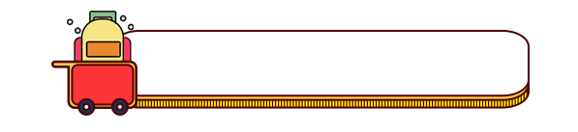
一、谈话导入，揭示课题
请同学们读一读以下信息。
（1）妈妈的体重是51 5kg；
（2）爸爸的身高是1 75m；
（3）小明的体育测试成绩是99 5分。
.
.
.

Slide 3
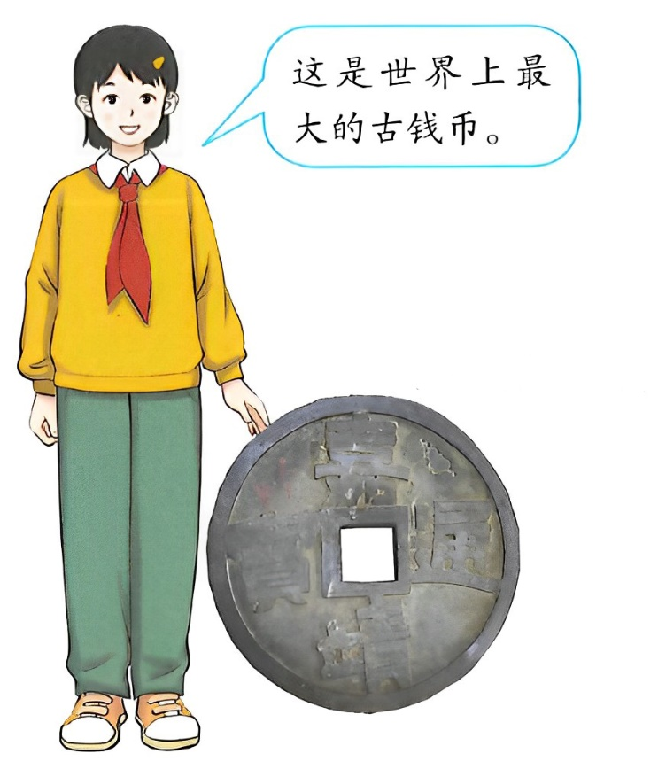

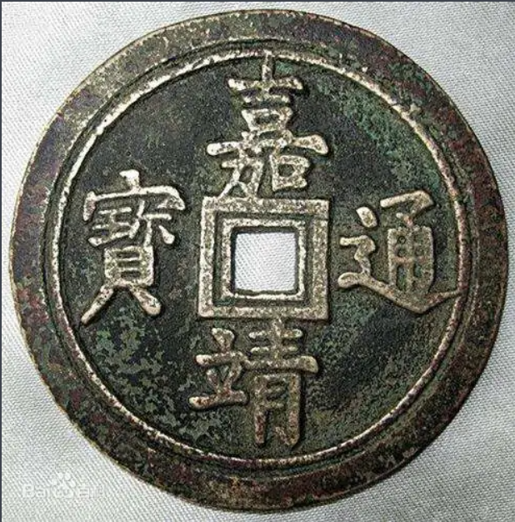
二、创设情境，学习小数的读法
读出这枚古钱币的有关数据。
高：0.58m
厚：3.5cm
重：41.47kg

Slide 4
高：0.58m
厚：3.5cm
重：41.47kg
0.58 读作：
3.5 读作：
41.47 读作：
零点五八
先读整数部分，再读小数点，最后读小数部分。
三点五
四十一点四七

Slide 5
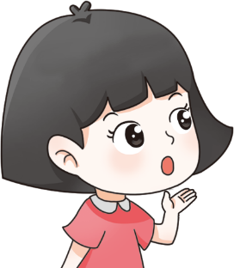
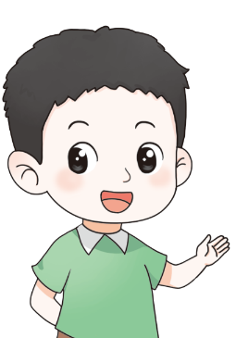
0.00290怎么读？
读作：零点零零二九零
读小数时，小数部分要依次读出每个数字，而且有几个0就要读出几个0。

Slide 6

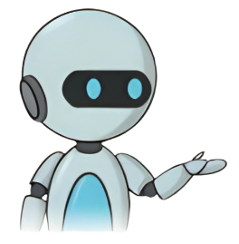
三、引入生活情境，自主学习小数的写法
写出下面各数。
先读一读左边的小数。
四点七六
写作：4.76
零点零六
写作：0.06
十三点一五
写作：
零点二零六
写作：

Slide 7
试着将剩下的小数改写成数字的形式。
四点七六
写作：4.76
零点零六
写作：0.06
13.15
十三点一五
写作：
0.206
零点二零六
写作：

Slide 8
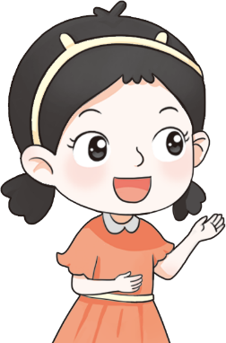
写小数的时候，整数部分按整数的写法来写，（整数部分是0的写作“0”）。
四点七六
写作：4.76
写作：0.06
小数点写在个位的右下角，小数部分顺次写出每一个数位上的数字。
零点零六
13.15
十三点一五
写作：
0.206
零点二零六
写作：

Slide 9
四、巩固应用，解决问题
1.读出下面各数。
【选自教材P35 做一做】
6.5 0.04 6.72
六点五
零点零四
六点七二
__________
__________
__________
0.058 340.09
零点零五八
三百四十点零九
_____________
________________

Slide 10
2.写出下面各数。
【选自教材P35 做一做】
三百点七一
五点零六
零点零八九
300.71
5.06
0.089
_______
_______
________

Slide 11
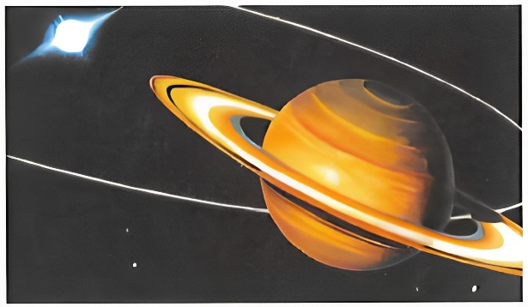
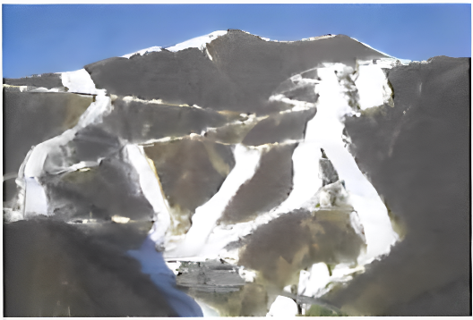
3.读出下面各数。
【选自教材P36 练习九 第5题】
土星绕太阳一周大约需要29.5年。
国家高山滑雪中心占地面积约432.4公顷。
读作：二十九点五
读作：四百三十二点四

Slide 12
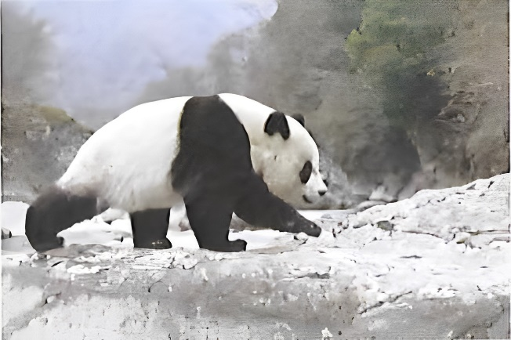
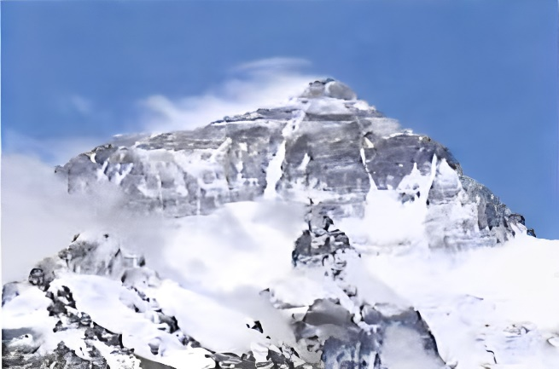
一只成年大熊猫体长约1.8m
珠穆朗玛峰的海拔是8848.86m。
读作：一点八
读作：八千八百四十八点八六

Slide 13
4.写出下面横线上的数。
【选自教材P37 练习九 第6题】
（1）2021年，我国新能源汽车产量达三百六十七点七万辆。
写作：367.7

Slide 14
（2）一只蜂鸟的蛋只有绿豆那么大，仅重零点五五七克。
写作：0.557
（3）地球赤道的周长大约是四万零七十五点七千米。
写作：40075.7

Slide 15
5.用3、0、8、5这几个数字和小数点“.”写出下面各数，每个数字都要用上并且只能用一次：
(1)小于1且小数部分是三位的小数；
【选自教材P37 练习九 第10题】
0.358；0.385；0.538；0.583；0.853；0.835

Slide 16
5.用3、0、8、5这几个数字和小数点“.”写出下面各数，每个数字都要用上并且只能用一次：
(2)大于8且小数部分是三位的小数；
8.035；8.053；8.305；8.503；8.350；8.530

Slide 17
5.用3、0、8、5这几个数字和小数点“.”写出下面各数，每个数字都要用上并且只能用一次：
(3)0不读出来且小数部分是两位的小数。
30.58；30.85；50.38；50.83；80.35；80.53

Slide 18
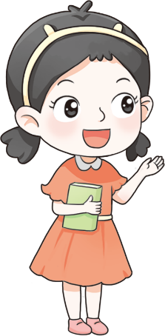
五、课堂小结
通过这节课的学习，你知道了什么？还有什么疑惑？

Slide 19

▶备选练习
1.判断。(对的画“√”，错的画“×”)
(1)读、写小数都是从高位到低位。 ( )
(2)小数的读法和整数的读法完全一样。 ( )
(3)10.056读作:十点零五十六。 ( )
(4)四点零零二写作:4.002。 ( )
√
×
×
√
选自“状元成才路”系列丛书《状元作业本》

Slide 20
2.读出下列各数。
0.19 读作:__________________
3.014 读作:__________________
70.707 读作:__________________
103.070 读作:__________________
零点一九
三点零一四
七十点七零七
一百零三点零七零
选自“状元成才路”系列丛书《状元作业本》

Slide 21
3.写出下面各数。
零点五五 写作:_______
四点八零二 写作:_______
四十点零一零 写作:_______
三百点零零三 写作:_______
0.55
4.802
40.010
300.003
选自“状元成才路”系列丛书《状元作业本》

